Slide 1
Django ile Web Uygulama Geliştirme Atölyesi
Sinan ÜRÜN
Bilgisayar Mühendisi ve Öğretmeni
Notes:
Selamlama / Kapak Sayfası: Eğitim ismi, eğitim adı güncellenir. Bu alanlar doldurulduktan sonra eğitim adı söylenir, eğitmen kendini tanıtır ve selamlama yapılır. «…eğitimine hoşgeldiniz ». Bu slayt üzerinde tasarımsal bir değişiklik yapılmamalıdır. Eğitime ilişkin logo eklenebilir.

Slide 2
Django ile Web Uygulama Geliştirme Atölyesi

Slide 3


Django Nedir?
Django, Python Programlama Dili için hazırlanmış ve BSD lisansı ile lisanslanmış yüksek seviyeli bir web çatısıdır. Basit kurulumu ve kullanımı, detaylı hata raporu sayfaları ve sunduğu yeni arayüz kodlama yöntemleriyle diğer sunucu yazılımı ve çatılardan kendini ayırmaktadır.
Notes:
Eğitimin Açıklaması: Bu slayt üzerinde değişiklik yapılmalıdır. İlk olarak Başlık güncellenir. Konuya uygun bir resim veya animasyon görseli ile eğitimin ne olduğu anlatılır. Her slayt azami 3 satırlık metin ile desteklenebilir.

Slide 4
Django Nedir?
Django Projesi'nin temel hedefi, karmaşık bir yapıda olan ve bir veritabanı kullanan web uygulamalarının gerçekleştirimini kolaylaştırmaktır. Django yeniden kullanılabilirlik, modülerlik, hızlı geliştirme süreci ve DRY prensiplerini sonuna kadar kullanma politikasına sahip bir yapıda tasarlanmaktadır.
Django ayrıca her projeye temel kayıt ekleme, silme, düzenleme ve güncelleme fonksiyonlarını bünyesinde barındıran dinamik bir yönetim paneli sağlar.

Slide 5
Django Bileşenleri
Django uygulama çatısı içinde veri modelleri (Python sınıfları olarak tanımlanır) ve ilişkisel veritabanı arasında aracı olarak çalışan bir nesne-ilişkisel eşleştirme bileşeni; düzenli ifadeler tabanlı bir url dağıtıcı; istekleri işlemek için bir görünüm sistemi; ve şablon sistemi barındırır.

Slide 6
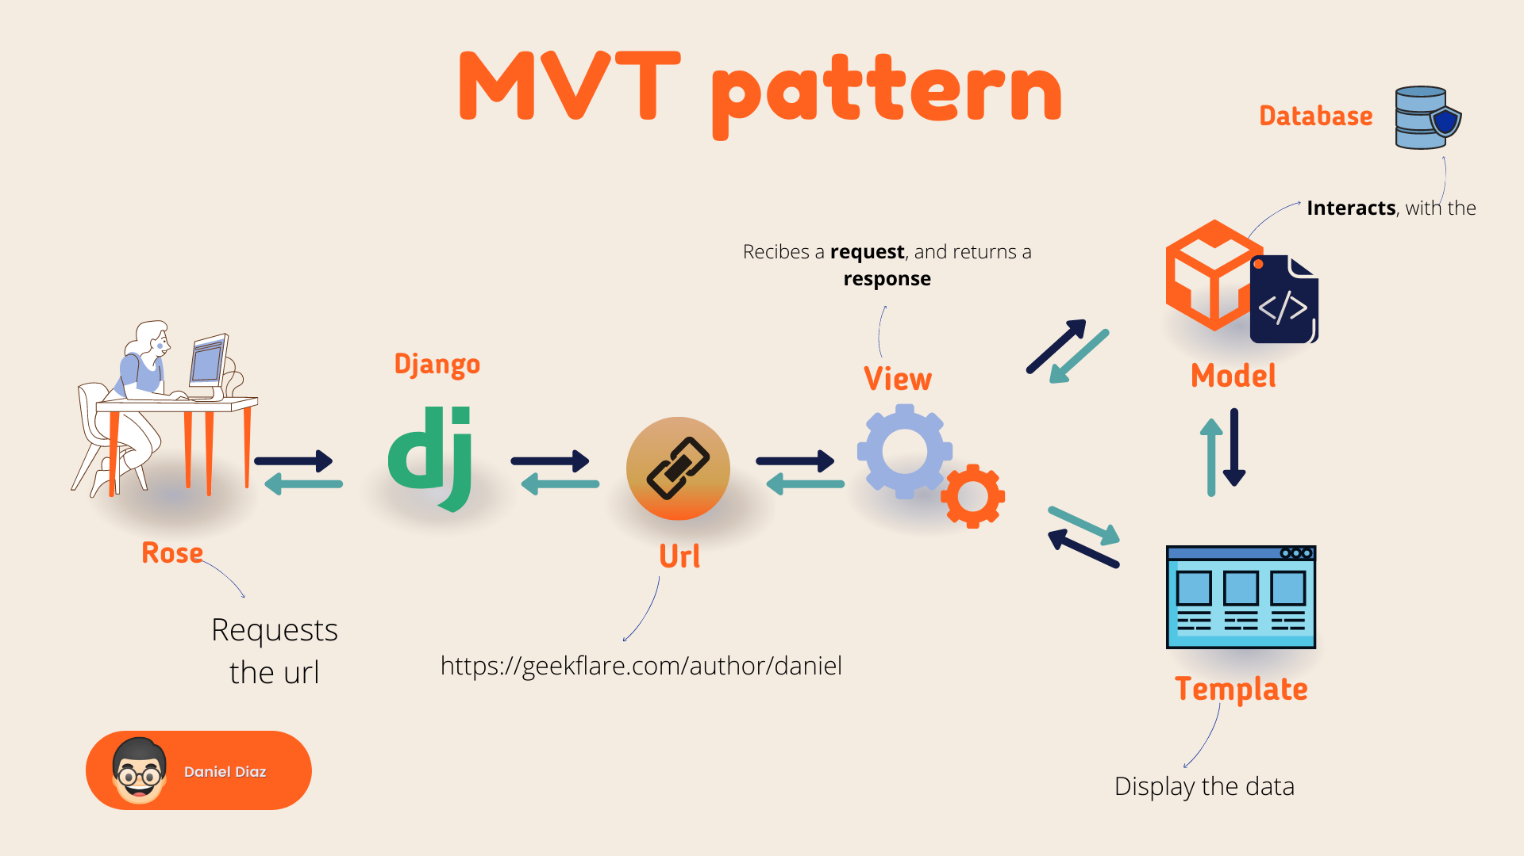

Slide 7

Eğitimin Hedefi / Amacı
Django Frame Bilgisi edinmek,
Django ile Bir E Ticaret Sitesi Geliştirmek,
Proje Dökümantasyonu Hazırlamak
Proje Sunumu Yapmak
Notes:
Amaç / Hedef: Konuya uygun bir resim veya animasyon görseli ile eğitimin hedefi/amacı anlatılır. Her slayt azami 3 satırlık metin ile desteklenebilir. Bu slayt üzerinde değişiklik yapılabilir.

Slide 8

Eğitim Seviyesi / Niteliği
Orta Seviye
Web uygulama geliştirme mimarisini bir web frame olan Django ile öğrenek proje geliştirmek,
Notes:
Seviye / Nitelik: Konuya uygun bir resim veya animasyon görseli ile eğitimin giriş / ileri seviyesi olduğu anlatılır. Eğitim içerisinde yapılandırma / uygulama / kodlama olup olmayacağı söylenir. Her slayt azami 3 satırlık metin ile desteklenebilir. Bu slayt üzerinde değişiklik yapılabilir.

Slide 9
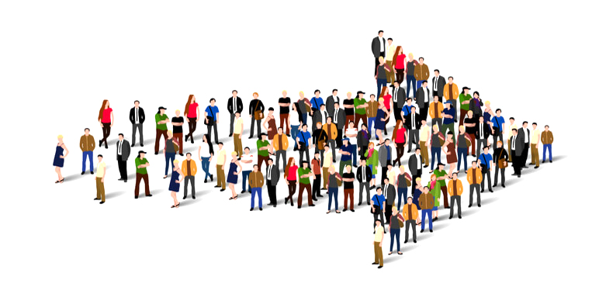
Hedef Kitle
Temel Python bilgisi olan,
Kendini Web uygulama geliştirme alanında geliştirmek isteyen,
Üniversitede öğrenci veya yeni mezun,
Notes:
Hedef Kitle: Konuya uygun bir resim veya animasyon görseli ile eğitimin kimler için uygun olduğu anlatılır. Uygun olan lise-üniversite bölümleri (Bilgisayar Müh., İşletme vb.), eğitim seviyeleri (lise, üniversite vb.) söylenir. Her slayt azami 3 satırlık metin ile desteklenebilir. Bu slayt üzerinde değişiklik yapılabilir.

Slide 10

Ön koşul / Beceriler
Notes:
Ön Koşul: Konuya uygun bir resim veya animasyon görseli ile eğitimin öncesinde alınması gereken eğitimler ve bilinmesi gereken konular anlatılır. Ön koşullar içinde olan BTK Akademi eğitimlerine referans verilebilir. Her slayt azami 3 satırlık metin ile desteklenebilir. Bu slayt üzerinde değişiklik yapılabilir.

Slide 11

Kullanılan Yazılım, Araç ve Gereçler
Internet bağlantısı,
Python 3.5 üstü bir versiyon
Django framework,
Python destekli IDE (Pycharm, VsCode)
Veri tabanı işlemlerinde kullanmak için Db Browser veya sqlite destekli bir araç
Notes:
Kullanılan Yazılım / Araç Gereç: Konuya uygun bir resim veya animasyon görseli ile eğitimde kullanılan yazılım vb. araç gereç hakkında bilgi verilir. Araçların ismi ,ikonu bu sayfaya konulur. Her slayt azami 3 satırlık metin ile desteklenebilir. Bu slayt üzerinde değişiklik yapılabilir.

Slide 12
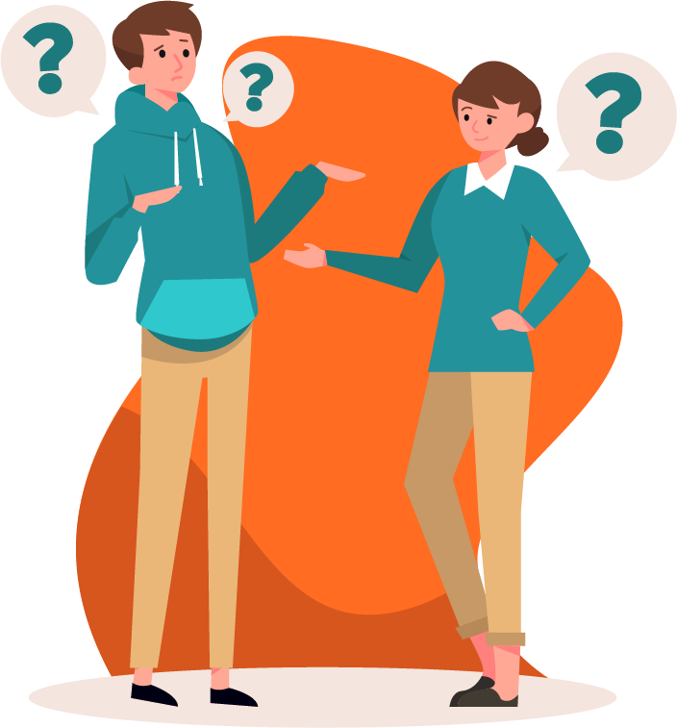
Sık Sorulan Sorular
& Cevaplar
Notes:
Sıkça Sorulan Sorular & Cevapları: Konuya uygun bir resim veya animasyon görseli ile eğitim ile ilgili çok merak edilen ve sık sorulan soru varsa burada bilgi verilir. Araçların ismi ,ikonu bu sayfaya konulur. Her slayt azami 3 satırlık metin ile desteklenebilir. Bu slayt başlığı sorulan soruya göre değiştirilmelidir. Bu slayt üzerinde değişiklik yapılmalıdır. Eğer eğitime ilişkin çok merak edilen ve sık sorulan bir soru yoksa bu sayfayı siliniz.

Slide 13

Eğitim Kazanımları
Notes:
Eğitim Kazanımları: Konuya uygun bir resim veya animasyon görseli ile eğitimin sonunda öğrencilerin hangi yetenekleri kazanacakları anlatılır. Neler yapabilecekleri ve neleri de yapamayacakları hakkında bilgi verilir. Her slayt azami 3 satırlık metin ile desteklenebilir. Bu slayt üzerinde değişiklik yapılabilir.

Slide 14
Eğitim İçeriğinin Özeti
RoadMap
Değerlendirme ve Kapanış
Kod Üretimi/Uygulama/Proje
Konu Anlatımları/Bölümler
Kurulumlar
Temel Kavramlar
Giriş
Notes:
Eğitim Özeti: Konuya uygun bir resim veya animasyon görseli ile eğitimin ana bölümleri ve önemli kısımları bu bölümde anlatılır. Eğitimin ilgili bölümünden görüntüler ve can alıcı bilgiler verilir. Eğitim özeti birden fazla slayttan oluşabilir. Bu amaçla bu slayt çoğaltılır. Eğitimin işleyiş şeklinde de öğrenciye bilgi verilmelidir. Her slayt azami 3 satırlık metin ile desteklenebilir. Bu slayt üzerinde değişiklik yapılmalıdır.

Slide 15
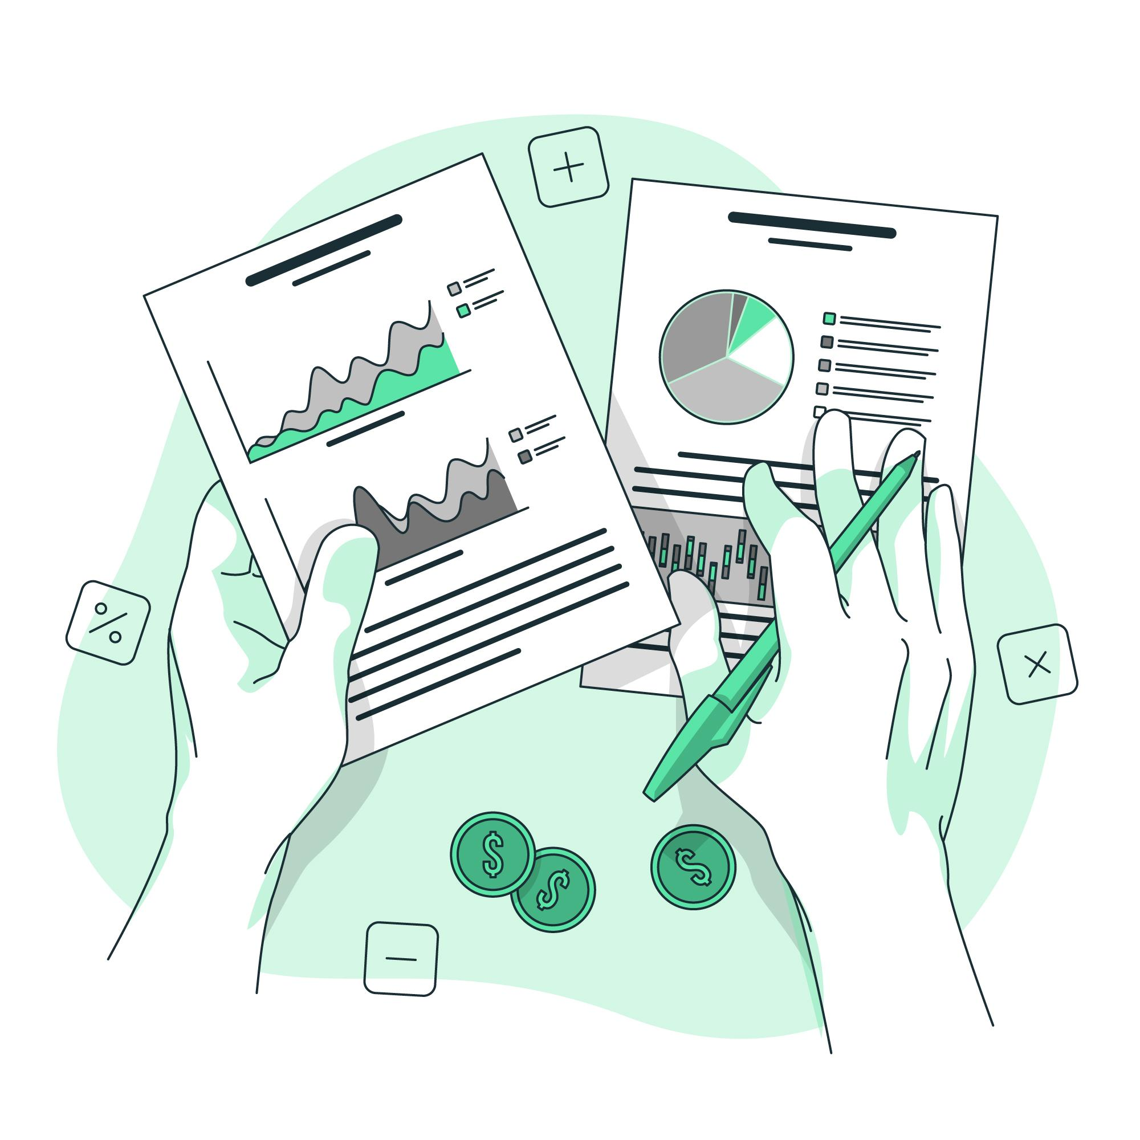
Uygulama Bölümünden Görseller
Notes:
Örnek Uygulama: Konuya uygun bir resim veya animasyon görseli ile varsa eğitimdeki uygulamadan bahsedilir. Uygulama bölümünden görüntüler verilir. Uygulama birden fazla slayttan oluşabilir. Bu amaçla bu slayt çoğaltılır. Her slayt azami 3 satırlık metin ile desteklenebilir. Bu slayt üzerinde değişiklik yapılmalıdır. Eğer eğitime ilişkin bir uygulama yapılmayacaksa eğitimde uygulama yapılmayacağını anlatınız veya bu sayfayı siliniz.

Slide 16
Uygulama Bölümünden Görseller
Notes:
Örnek Uygulama: Konuya uygun bir resim veya animasyon görseli ile varsa eğitimdeki uygulamadan bahsedilir. Uygulama bölümünden görüntüler verilir. Uygulama birden fazla slayttan oluşabilir. Bu amaçla bu slayt çoğaltılır. Her slayt azami 3 satırlık metin ile desteklenebilir. Bu slayt üzerinde değişiklik yapılmalıdır. Eğer eğitime ilişkin bir uygulama yapılmayacaksa eğitimde uygulama yapılmayacağını anlatınız veya bu sayfayı siliniz.

Slide 17

Bölüm 1 Djanago Kurulumu ve İlk Uygulama Oluşturma

Slide 18
Kurulum, Çalışma Yapısı ve İlk Uygulama
Kurulum için
py -m pip install Django
Varsayılan dizine Django kurulumu yapar.
Bir Django projesi oluşturmak için
django-admin startproject mysite (mysite projemizin adı)
Server çalıştırmak için
Python manage.py runserver

Slide 19
Uygulama Oluşturmak
Bir Django projesinde uygulama oluşturmak için
python manage.py startapp home (home adında bir uygulama oluşturur)
Ana Proje Dizininde Yapılacaklar
setting.py da uygulama ayarlarını girilmeli
‘home.apps.HomeConfig’
url.py da uygulama urls parthi belirtilmeli
path('home/', include('home.urls’)),

Slide 20
Uygulama Özelinde Yapılması Gerekenler
Uygulama klasörüne
templates klasörü oluşturulmalı
urls.py ve views.py dosyaları oluşturulmalı

Slide 21
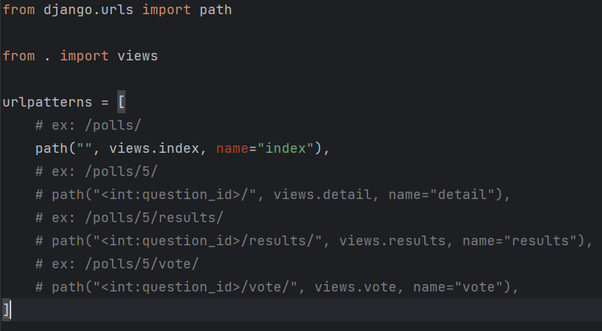
Uygulama dizini urls.py

Slide 22
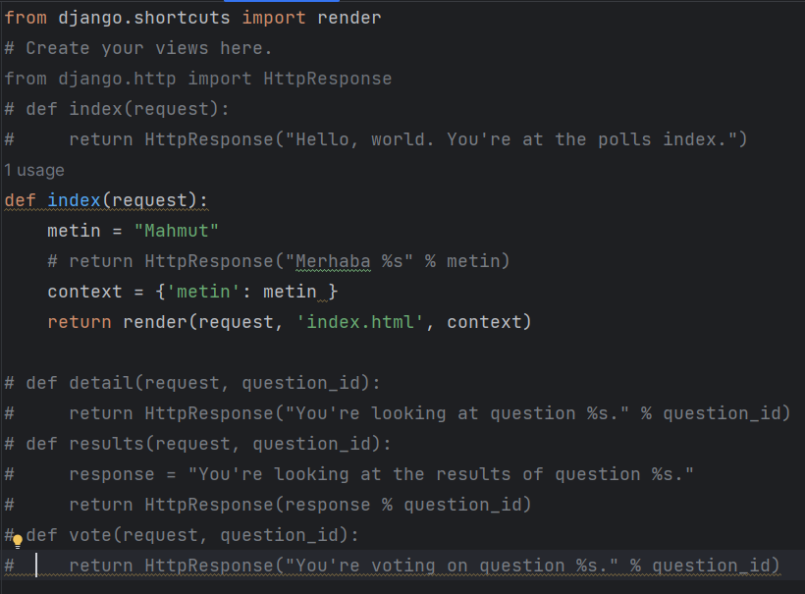
Uygulama views.py dosyasına

Slide 23
Örnek bir index.html template dosyası
l<!DOCTYPE html> <html lang="en"> <head> <meta charset="UTF-8"> <title>ilk djang sayfası</title> </head> <body> Merhabalar Django {{ metin | safe}} </body> </html>

Slide 24

Bölüm 2 Ürünler Modeli Oluşturma ve Veri Tabanı İşlemleri

Slide 25
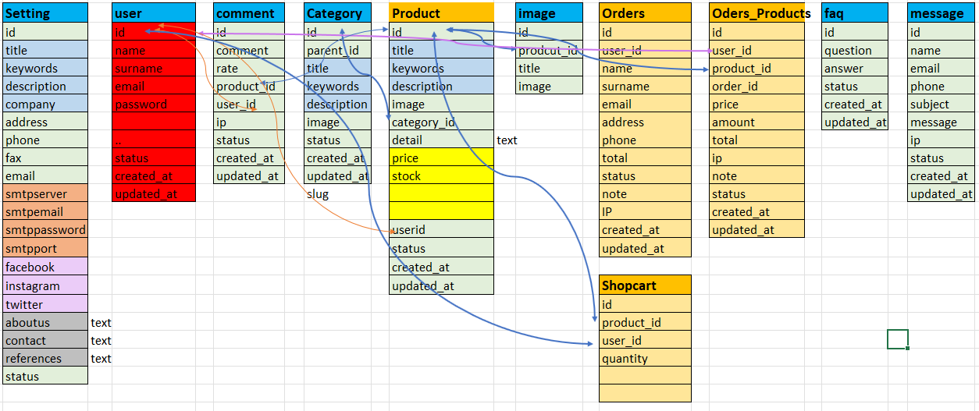

Slide 26
Default tabloların oluşturulması
Migrate işlemleri yapılmalı – hazır olan modellerin tabloları veri tabanında oluşturulur, daha sonra oluşturulacak olan modeller makemigrations edildikten sonra migrate edilecerek tablolaları oluşturulabilir.
Python manage.py migrate

Slide 27
Product uygulaması oluşturulması
Tıpkı home uygulaması oluşturulur gibi
Python manage.py startapp product komutu ile oluşturulur ve
Home uygulamasında yapılan işlemler yapılır
Templates klasörü oluşturulur,
Urls.py oluşturulur,
Anaproje de bulunan settings.py ve urls.py düzenlenir
Product urls.py düzenlenir ve views.py düzenlenir.

Slide 28
Ürünler için category tablosu modeli oluşturulması
Modelin oluşturulması için product uygulaması içinde bulunan model.py dosyasında Category class oluşturulur.
Oluşturulduktan sonra öncelikle modelin migration oluşturulur
Python manage.py makemigrations product (yazılmaz ise tüm model değişiklikleri taranır)
Python manage.py migrate ile de oluşturulan model veri tabanına işlenir

Slide 29
Category modeli
class Category(models.Model): STATUS = ( ('True', 'Evet'), ('False', 'Hayir') ) title = models.CharField(max_length=30) keywords = models.CharField(max_length=250) description = models.CharField(max_length=250) image = models.ImageField(blank=True, upload_to='images/') status = models.CharField(max_length=10, choices=STATUS) slug = models.SlugField() parent = models.ForeignKey('self', blank=True, null= True, related_name='children', on_delete=models.CASCADE) create_at = models.DateTimeField(auto_now=True) update_at = models.DateTimeField(auto_now=True) def __str__(self): return self.title

Slide 30
Bölüm 3 Admin Paneli Oluşturulması

Slide 31
Admin Kullanıcısı Oluşturmak
Admin kullanıcısı oluşturmak için
Python manage.py createsuperuser komutunu kullanıyoruz
Gerekli düzenlemeleri admin oluşturduktan sonra admin bölümünden yapabiliriz

Slide 32
Category Modelini Admin Tarafinda Gösterme
Bir modelin admin tarafında iş ve işlemlerinin yapılması adına modelin bulunduğu uygulamada bulunan admin.py dosyasını kullanabiliriz
Oluşturulan category modelini admin tarafında göstermek için
Product altında bulunan admin.py dosyasında aşağıdaki işlemi gerçekleştirmeliyiz
admin.site.register(Category)

Slide 33
Category modelinin admin ayarları
class CategoryAdmin(admin.ModelAdmin): # fields = ['title', 'status'] list_display = ['title','status'] list_filter = ['status'] admin.site.register(Category, CategoryAdmin)

Slide 34
Bölüm 4 Product Modeli ve Category İlişkisi

Slide 35
Product modelinin oluşturulması
class Product(models.Model): STATUS = ( ('True', 'Evet'), ('False', 'Hayir'), ) keywords = models.CharField(max_length=255) description = models.TextField(max_length=255) image=models.ImageField(blank=True, upload_to='images/') # price = models.DecimalField(max_digits=12, decimal_places=2,default=0) price= models.FloatField() amount=models.IntegerField(default=0) # detail=RichTextUploadingField() detail = models.TextField() status=models.CharField(max_length=10,choices=STATUS) create_at=models.DateTimeField(auto_now_add=True) update_at=models.DateTimeField(auto_now=True) def __str__(self): return self.title

Slide 36
Product modelinin oluşturulması
Model oluşturulduktan sonra önce makemigrations yaparak migration oluşturuyor sonrasında oluşturulan migration veri tabanında tablo oluşturmasi için migrate işlemi yapıyoruz.
Python manage.py makemigrations (product)
Python manage.py migrate

Slide 37
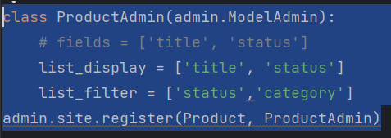
Product modelinin admin de gösterimi

Slide 38
Bölüm 5 Resim Ekleme Klasörü Oluşturulması

Slide 39
Setting.py da güncelleme
# dosya upload işlemleri için MEDIA_URL = '/uploads/' MEDIA_ROOT = os.path.join(BASE_DIR, 'uploads') # ... SITE_ID = 1

Slide 40
Bölüm 6 Template Kullanımı ve Entegrasyonu

Slide 41


Kaynaklar / Kodlar
Notes:
Kaynaklar / Kodlar: Konuya uygun bir resim veya animasyon görseli ile varsa eğitimdeki kaynaklardan ve üretilen kodların nereye konulduğu anlatılır. Kodlara öğrencinin nasıl erişeceğine dair bilgi verilir. Her slayt azami 3 satırlık metin ile desteklenebilir. Bu slayt üzerinde değişiklik yapılmalıdır.

Slide 42

Sorular ve Sorunlar
destek@btkakademi.gov.tr
Alo 123
Notes:
Sorular ve Sorunlar: Konuya uygun bir resim veya animasyon görseli ile öğrencilerin eğitim boyunca karşılaşacakları olası sorunlar ve bu sorunları nasıl iletecekleri hakkında bilgi verilir. Öğrencilerin gerek sistem ile ilgili gerek eğitim içeriği ile ilgili sorularını iletecekleri e-posta adresi ve telefon numarası yazılır. Her slayt azami 3 satırlık metin ile desteklenebilir. Bu slayt üzerinde değişiklik yapılmasına gerek yoktur.

